Slide 1









K-Digital Training
어소트락 아카데미
MnB PC/VR 플레이 가능 게임
TEAM○조 마블
한영웅

Slide 2









K-Digital Training
목 차
01
프로젝트 개요
02
프로젝트 팀 구성 및 역할
03
프로젝트 수행 절차 및 방법
04
프로젝트 수행 경과
05
자체 평가 의견

Slide 3








01
K-Digital Training
프로젝트 개요
1
2
3
4
5
프로젝트 주제 및 선정 배경, 기획의도
프로젝트 내용
활용 장비 및 재료
프로젝트 구조
활용방안 및 기대 효과
마운트 앤 블레이드의
전투 시스템을 참고하여
VR 게임을
만들어 보고 싶었다.
<컨셉>
중세 한국 그래픽의
마운트 앤 블레이드
<구현 내용>
마을, 투기장, 승마
PC
MetaQuest2
Unreal Engine5
PC-PC캐릭터
VR-VR캐릭터
라인, 캡슐 트레이싱을 통한
물체 상호작용 및 공격 방어
PC/VR 동시 지원 게임 참고

Slide 4


02
K-Digital Training
프로젝트 팀 구성 및 역할
* 프로젝트 운영 중 멘토의 지원내역도 간략하게 작성
훈련생 | 역할 | 담당 업무
한영웅 | 팀장 | 게임 개발, 테스트, 자료 수정

Slide 5


03
K-Digital Training
프로젝트 수행 절차 및 방법
구분 | 기간 | 활동 | 비고
사전 기획 | 6/10(월) ~ 6/10(월) | 기획 및 자료 수집
장비 착용/해제 | 6/10(월) ~ 6/11(화) | 트레이싱을 통한 물체 상호작용
공격 방어 구현 | 6/12(수) ~ 6/14(금) | 마우스 방향에 따른 공격과 방어
VR 구현 | 6/15(토) ~ 6/17(목) | VR로 플레이
승마, 보스, 활 구현 | 6/18(화) ~ 6/21(금) | 승마, 보스, 활 | 최적화, 오류 수정
총 개발기간 | 6/10(월) ~ 6/21(금)(총 2주)

Slide 6



04
K-Digital Training
프로젝트 수행 경과
프로젝트
수행 경과
1
<물체 상호작용> <공격 판정 / 장애물 탐지>
2
<장비 장착/해제> <공격 / 방어 방향>
3
<AI 캐릭터> <투기장 관리자>
4
<보스> <승마> <활>

Slide 7
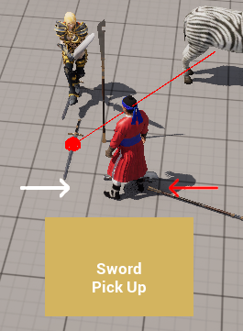
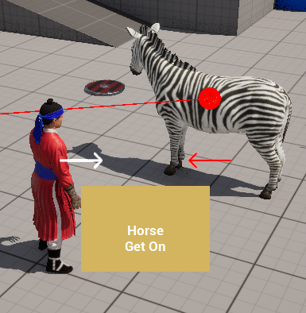
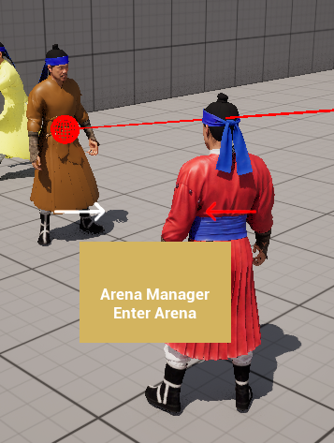
04
K-Digital Training
프로젝트 수행 경과
캐릭터 시점을 따라오는 라인 트레이싱으로 <물체 상호작용>

Slide 8
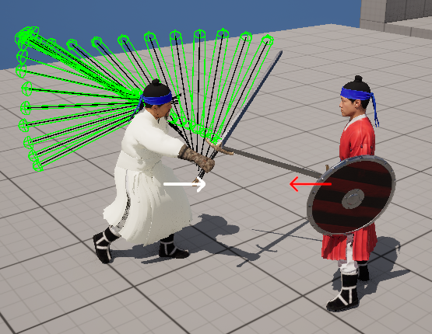
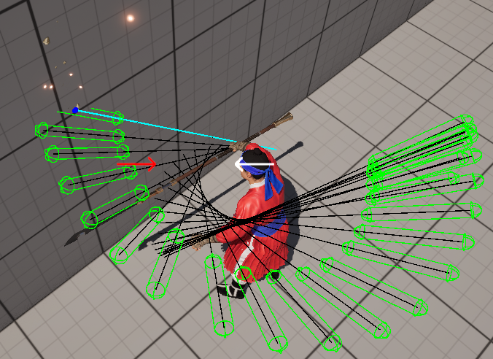
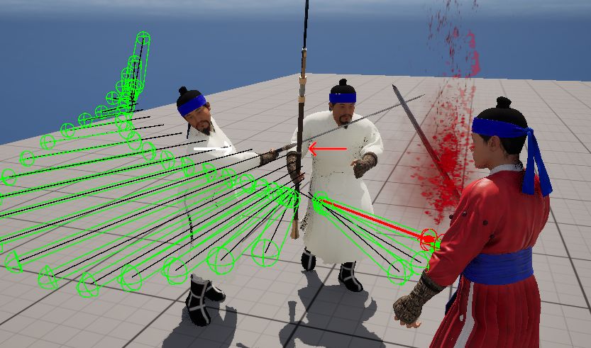
04
K-Digital Training
프로젝트 수행 경과
캡슐/라인 트레이싱으로 <공격 판정 / 장애물 탐지>

Slide 9
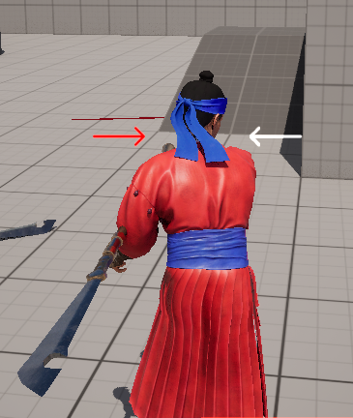
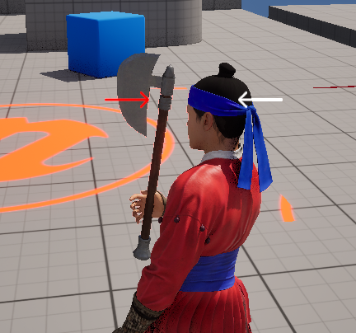
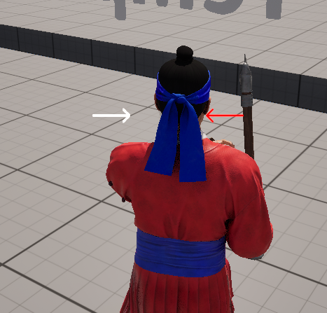
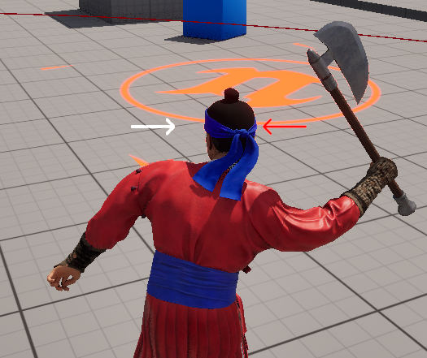
04
K-Digital Training
프로젝트 수행 경과
마우스가 움직이는 방향에 따라 <공격 / 방어 방향>결정

Slide 10
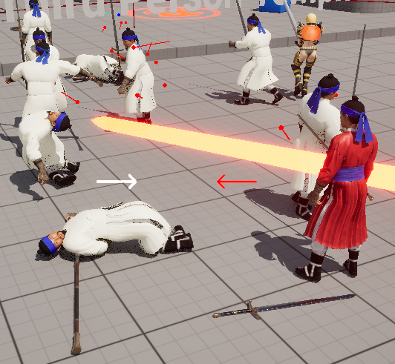
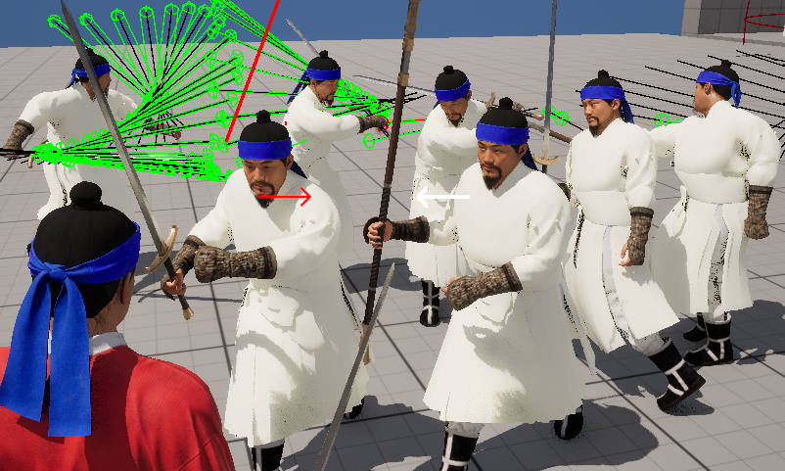
04
K-Digital Training
프로젝트 수행 경과
서로 보고 공격 / 방어 하는 <AI 캐릭터>, 사망 시 장착 가능한 무기 드랍

Slide 11
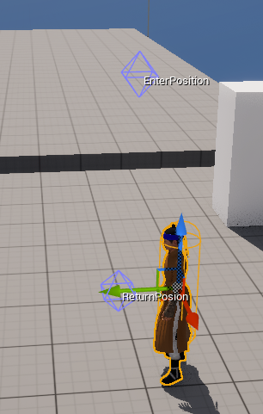
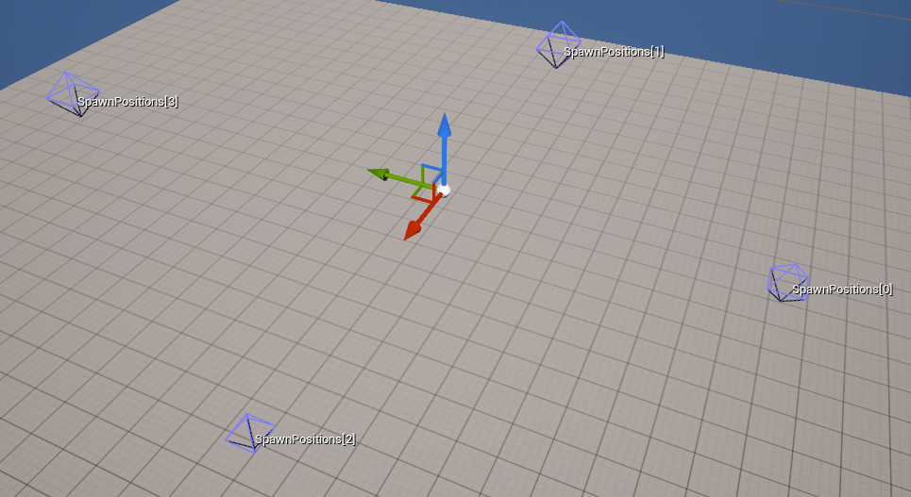
04
K-Digital Training
프로젝트 수행 경과
<투기장 관리자>를 통한 투기장 입장 / 퇴장, 배열에 저장된 위치 정보로 랜덤 생성하는<AI 스포너>

Slide 12
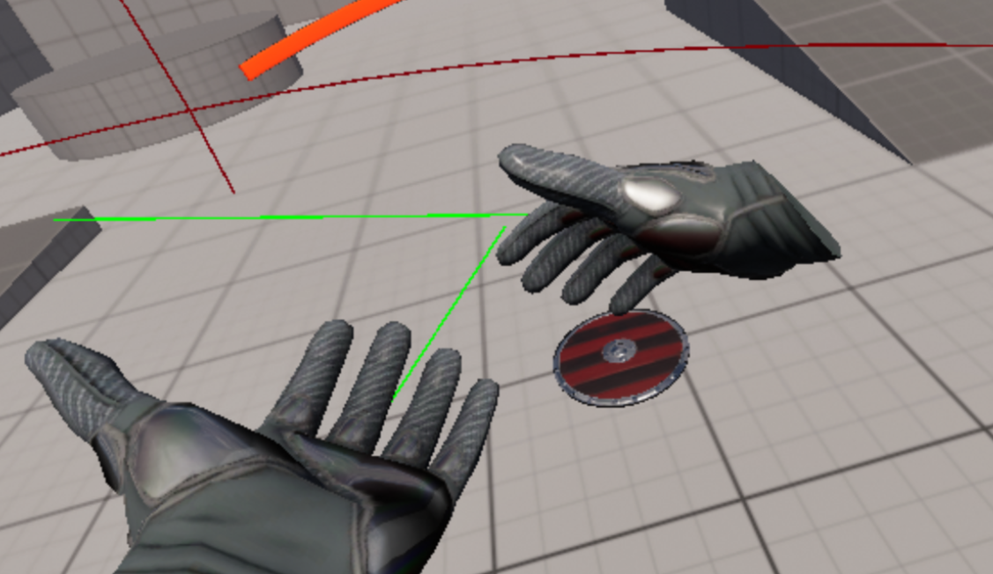
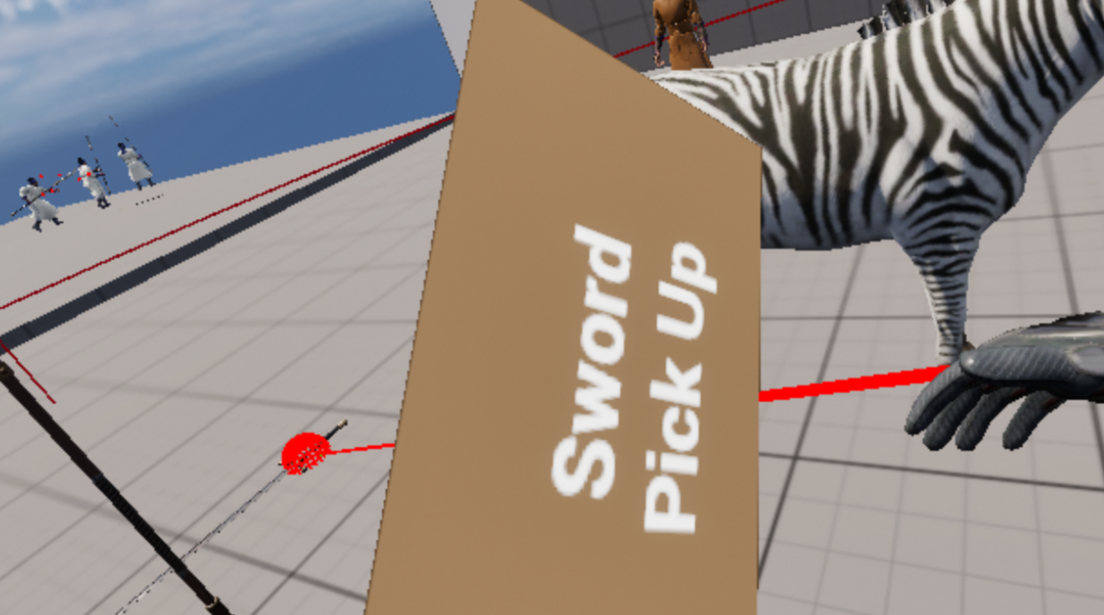
04
K-Digital Training
프로젝트 수행 경과
VR 캐릭터의 손 방향을 가르키는 라인 트레이싱으로 <물체 상호작용>

Slide 13
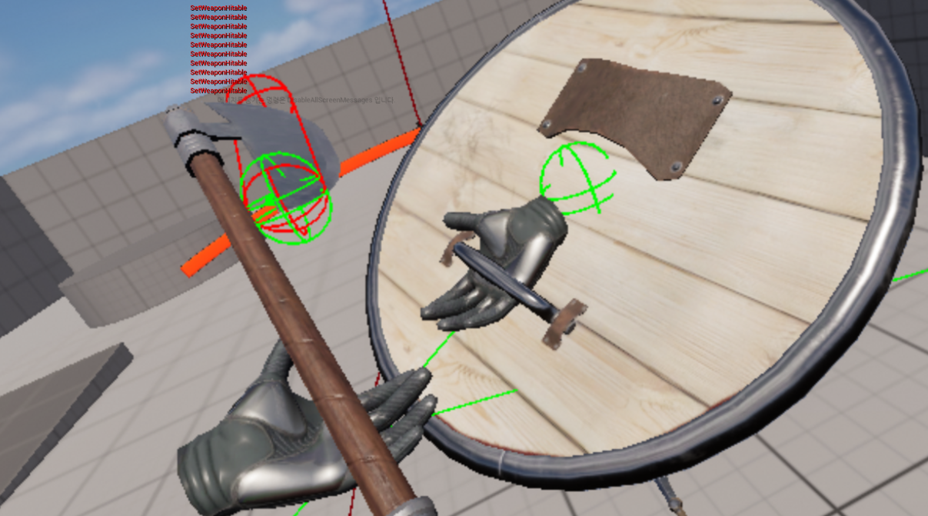
04
K-Digital Training
프로젝트 수행 경과
<장비 장착/해제> 장착 시 손에 붙고 해제 시 떨어지는 장비

Slide 14
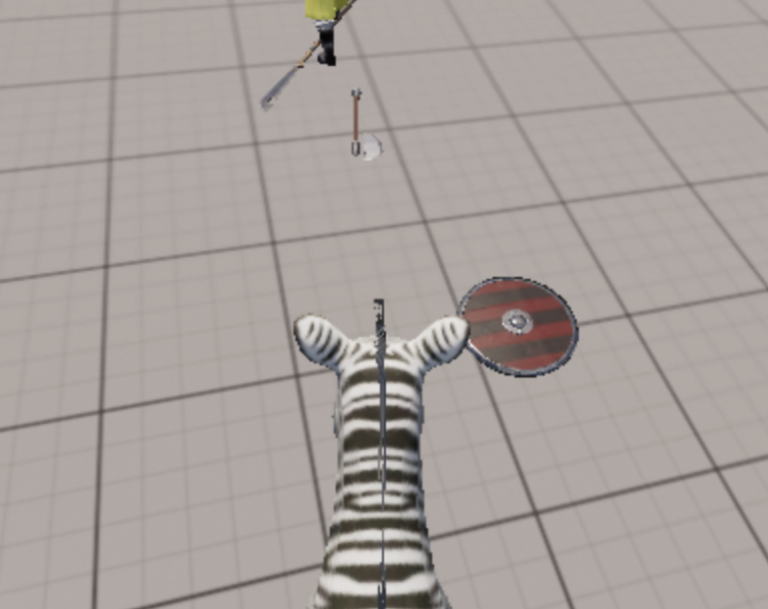
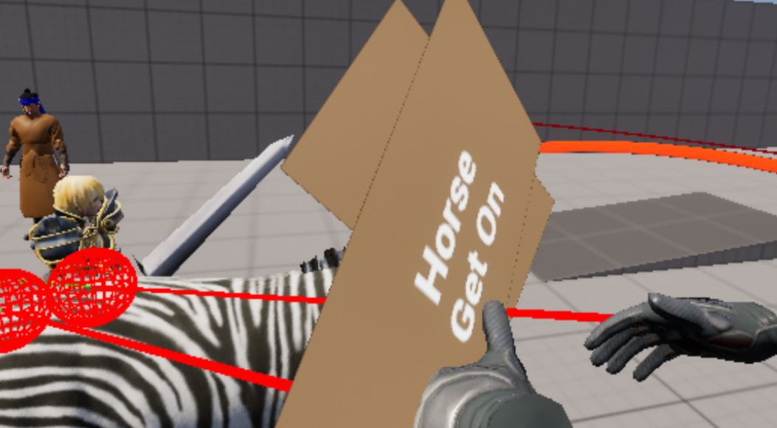
04
K-Digital Training
프로젝트 수행 경과
<승마> 말과 상호작용 시 타고 내리기

Slide 15
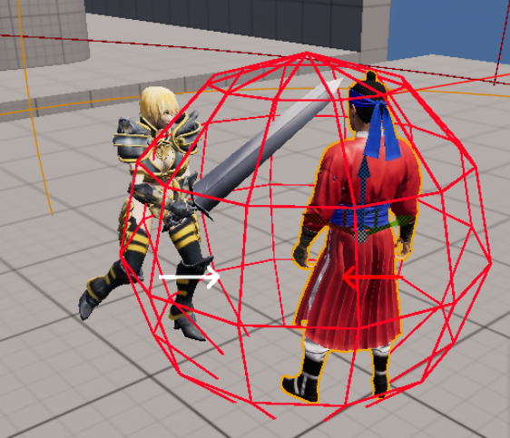
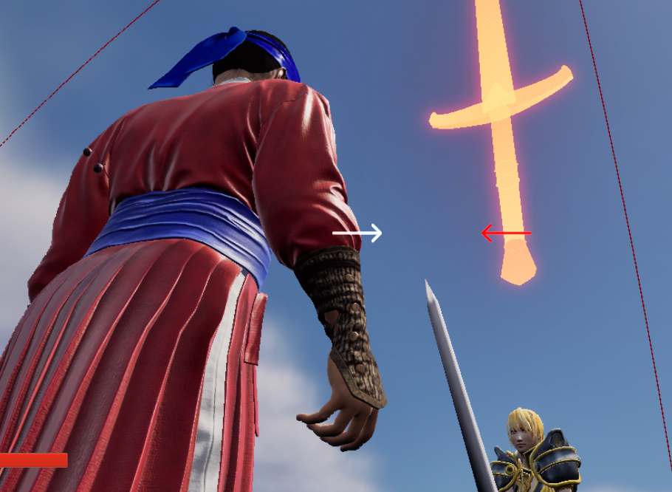
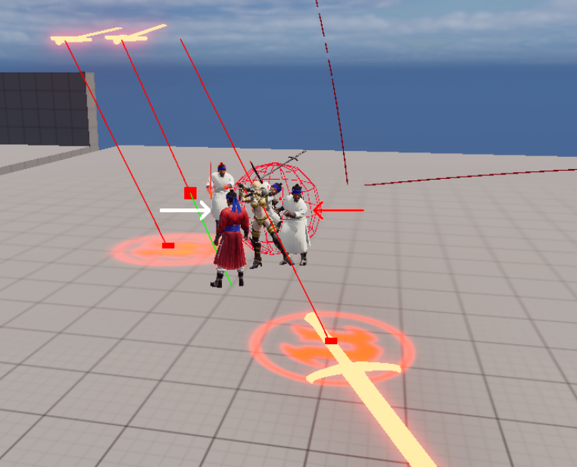
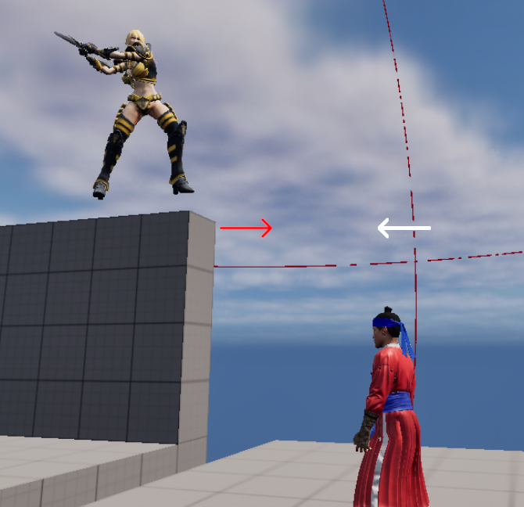
04
K-Digital Training
프로젝트 수행 경과
<보스> 4가지 패턴의 공격

Slide 16
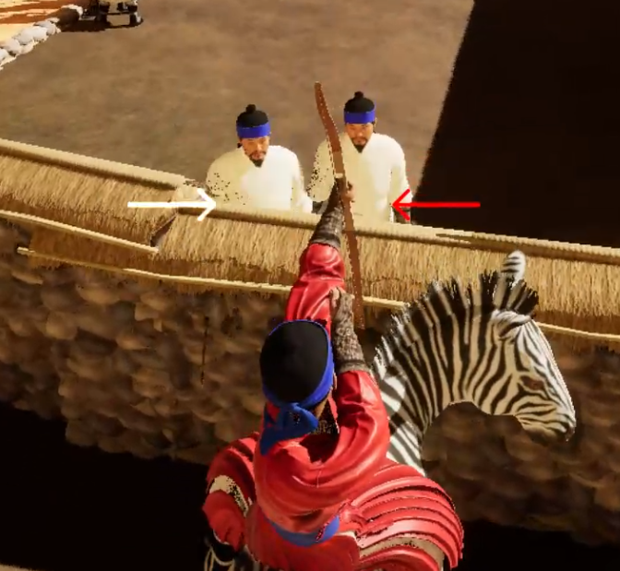
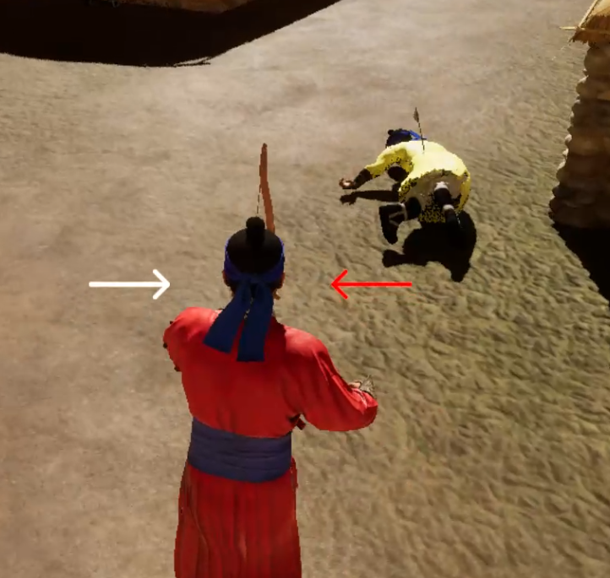
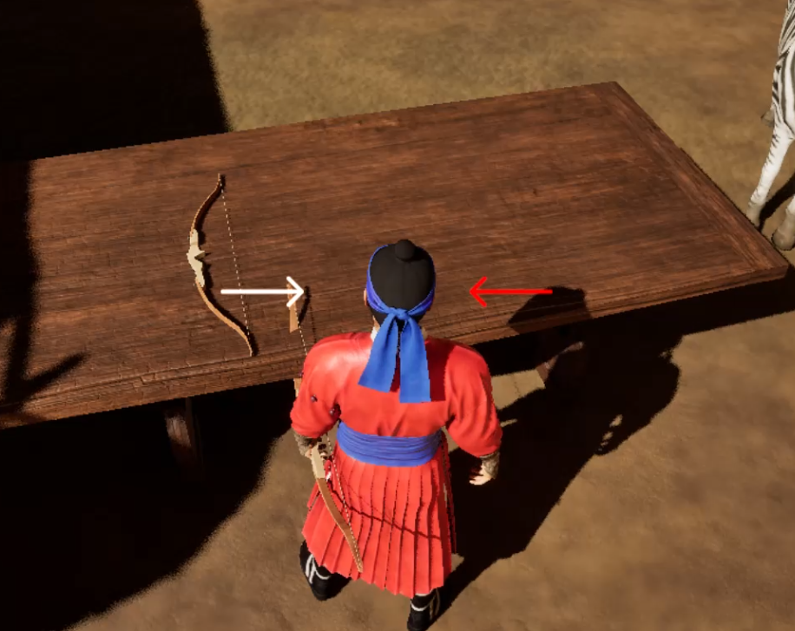
04
K-Digital Training
프로젝트 수행 경과
<활> 4가지 패턴의 공격

Slide 17
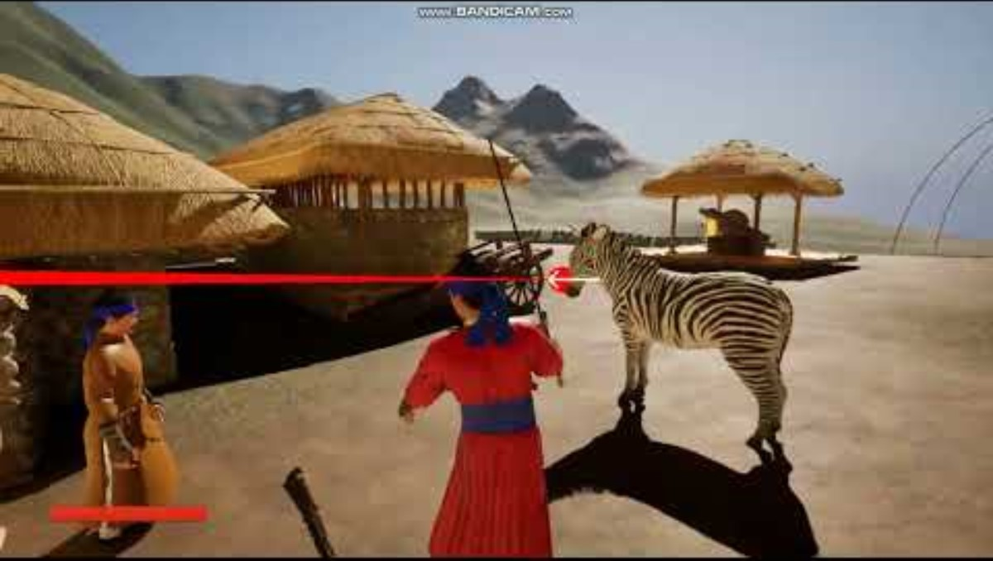
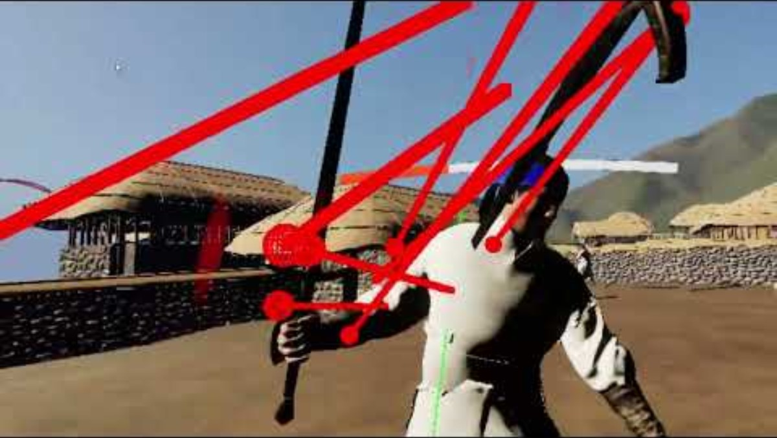
04
K-Digital Training
프로젝트 수행 경과
플레이 영상
https://drive.google.com/drive/folders/1rlFO5XUyhvcGaTZtlBj86QA1zDmbWJ5n?usp=drive_link
https://youtu.be/JhFcgwnmAEU?si=gHc1V-3Lw-s3rbKT
https://youtu.be/mDEzKpNrD_U?si=8zyKo6ik12rLzPMI

Slide 18



05
K-Digital Training
자체 평가 의견
프로젝트 결과물에 대한 프로젝트 기획 의도와의 부합 정도 및 실무 활용 가능 정도, 달성도, 완성도 등 훈련생의 자체적인 평가 의견과 느낀 점을 작성한다.
프로젝트 결과물에 대한 완성도 평가
(10점 만점 5점)
잘한 부분과 아쉬운 점
트레이싱으로 인한 공격/방어 판정이
애니메이션의 영향을 받아 구현에 어려움이 있었다.
추후 개선점이나 보완할 점
느낀 점이나 경험한 성과
컨트롤러에 추가 할 내용을
캐릭터에 추가하여 반복적인 작업이 아쉬웠다.
구조가 마음에 들지 않고 더러워도
어떻게든 기능을 많이 구현하는 것이 낫다고 생각하게 되었다.

